Slide 1
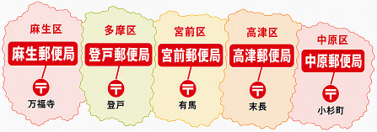


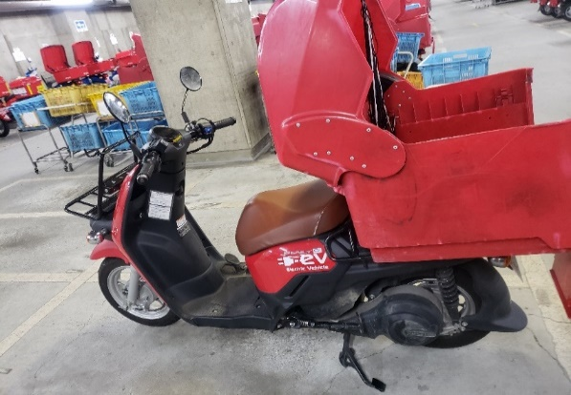
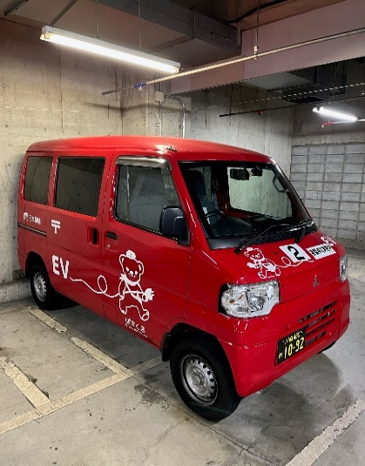
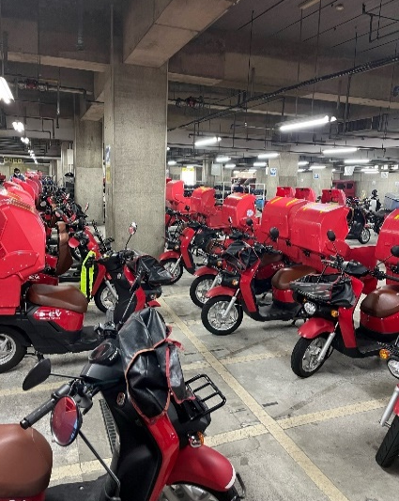
日本郵便
株式
会社
9
／
17
合同説明会
５拠点
郵便局 参加！
木
13：30～15：00
ゆうパック・郵便物等の配達及び集荷
【軽四輪】【バイク】
あ
場 所
ハローワーク川崎北
溝ノ口庁舎４階会議室
＊応募を希望される方は当日配布する
エントリーシートをお渡しします.
後日、面接させていただきます。
その他
＊未経験歓迎
＊正社員登用あり
（要件あり／勤続年数や習熟度等による）
＊定年制あり（６５歳まで）
＊ユニフォーム貸与、ロッカー貸与
＊求人の詳細は、裏面をご覧ください。
EVバイク
環境に配慮した企業活動の一環として
持続可能な郵便事業を推進しています。
EV車
【申込み・お問い合わせ先】
ハローワーク川崎北
溝ノ口庁舎 人材確保対策コーナー
電話：044-777-8609（部門コード 47＃）
予約制
雇用保険
活動実績
対象

Slide 2
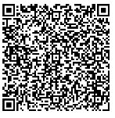
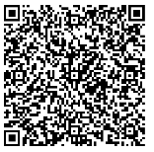
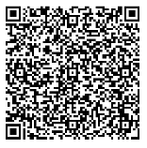
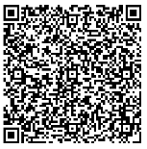
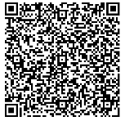


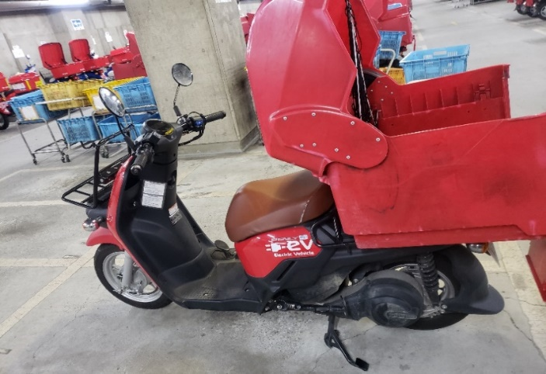
９/17 説明会 求人
詳細は
こちら
中原郵便局
配達【軽四輪】
〒
配達【バイク】
高津郵便局
配達【軽四輪】
〒
配達【バイク】
宮前郵便局
配達【軽四輪】
〒
配達【バイク】
登戸郵便局
配達【軽四輪】
〒
配達【バイク】
麻生郵便局
配達【軽四輪】
〒
配達【バイク】
あ
未経験の方、歓迎！！
お気軽にご参加ください。

